Slide 1
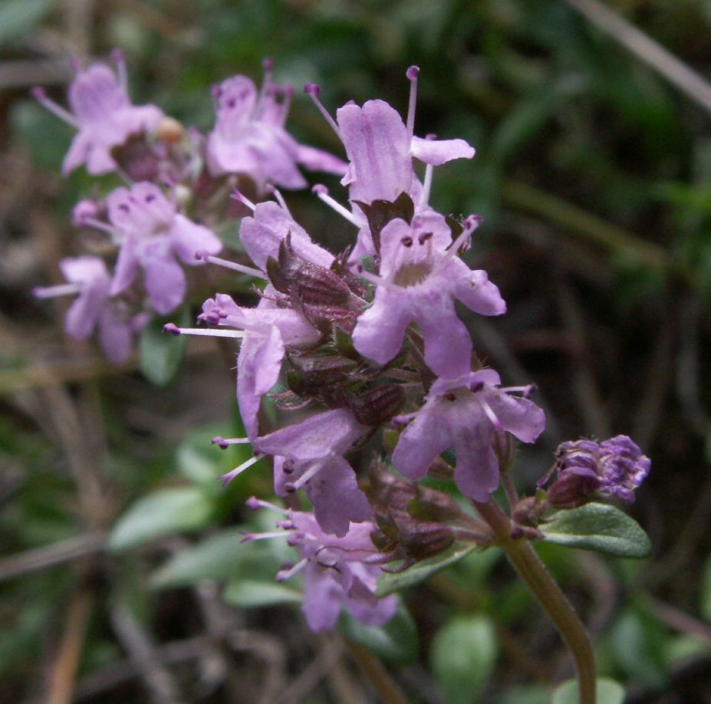
Majčina dušica

Slide 2
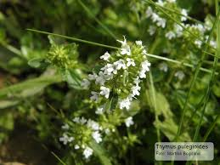
Osnovni podaci
grmasta biljka
30 cm visoka
višegodišnja
zeljasta
bijela
ljubičasta

Slide 3
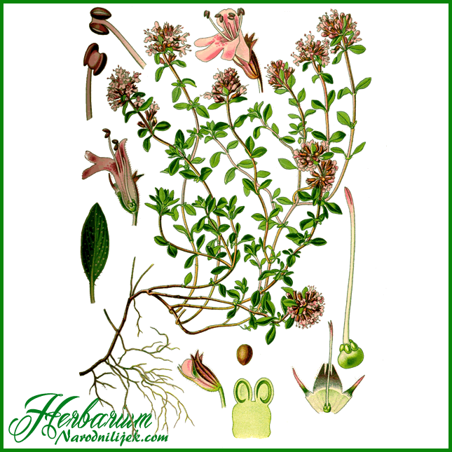
Opis
puzeći grmić
brojni izdanci, vriježe
uski, zeleni, dlačice… listovi
uspravne, sitne grančice
sitni, svijetlocrveni cvjetovi

Slide 4
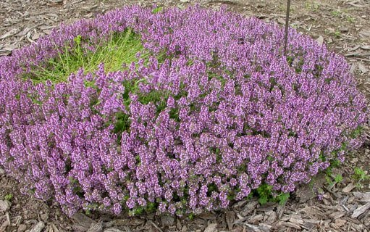
Drugi nazivi
dušica
vrisak
divlji bosiljak
amjanika
materinka
papric
bukovica
vreskovina
oponak
čabrac

Slide 5
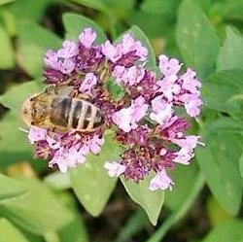
Oprašivanje i staništa
vole je pčele
voli sunce
sunčana i suha st.
------Rasprostranjenost----
Hrvatska: livada, pašnjaci,
kamen i šume

Slide 6
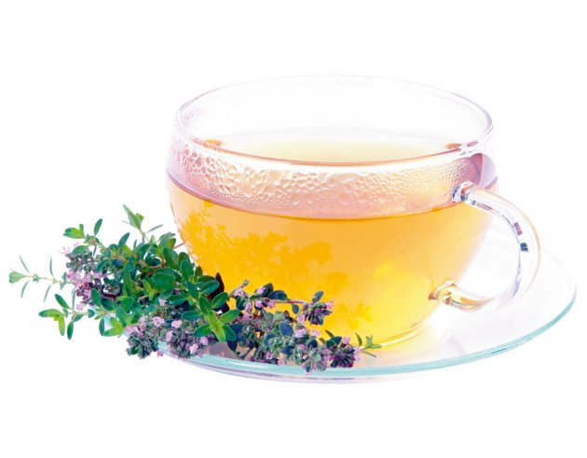
Karakteristike
mirisna esencijalnih ulja
laki aromatični miris
ljekovita
pomoć u hladnim danima
protiv virusa

Slide 7
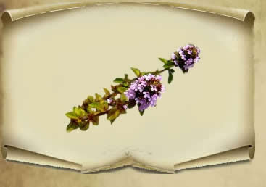
Ljekovitost
sve osim korijena
osušena
čaj, med …

Slide 8
Hvala na pažnji!
Literatura:
Mozaik knjiga: Sve o ljekovitim i
začinskim biljkama
Pripremio: Dorian Prelčec, 8.b

